Slide 1
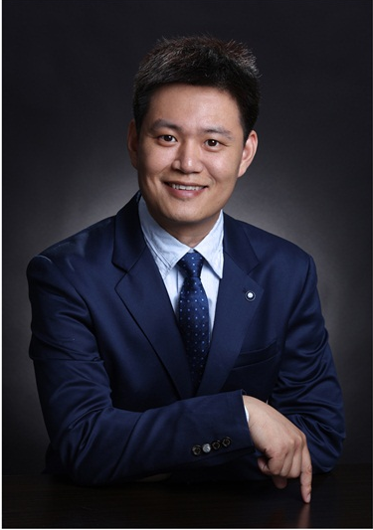
汤传昊 北京大学国际医院
北京大学国际医院肿瘤内科副主任 副主任医师
“中国临床肿瘤协会青年专家委员会”常务委员
“中国抗癌协会肿瘤临床化疗专业委员会第一届青年委员会”委员
“中国康复技术转化及发展促进会”理事
“精准医学与肿瘤康复专业委员会”青委会主任委员
“北京市医学奖励基金会肺癌青年委员会”秘书长
《中国肺癌杂志》、《JCO中文版》青年编委
擅长肺癌，胸膜间皮瘤等胸部肿瘤的内科个体化治疗
主要研究方向为肺癌的转化与临床研究
主持国家自然科学基金、科技部重大专项课题、首都特色医疗专项基金、北京市自然科学基金等专项基金等
参与多项国内和国际多中心临床试验和上市临床研究
共发表论文30余篇，其中以第一作者或通讯作者发表文章10篇
参与并获“华夏医学科技奖二等奖”1项 申请获批专利2项。

